Slide 1
Efficient Spatial Dataset Search
over Multiple Data Sources
arXiv:2311.13383v1 [cs.DB] 22 Nov 2023
Wenzhe Yang, Sheng Wang, Yuan Sun, Zhiyu Chen, Zhiyong Peng

Slide 2
01
查询模型
02
数据模型
03
搜索框架
04
索引构建
目录
05
静态数据集搜索
06
动态数据集搜素
02
07
实验
03
08
总结

Slide 3
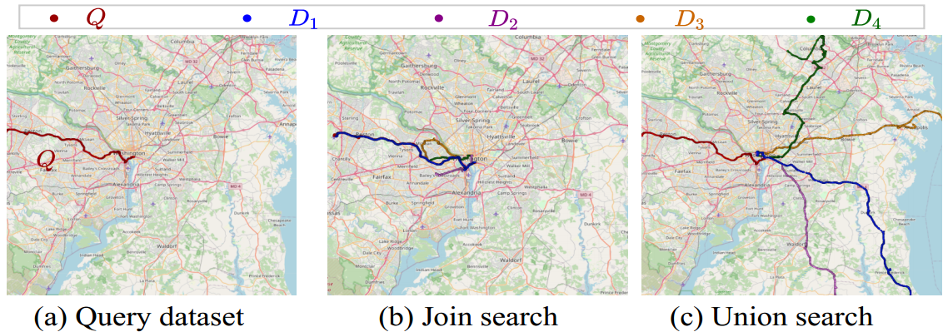
1
查询模型
· Maximum Intersection Query(MIQ)
Join search
· Maximum Coverage Query with a Connection constraint (MCQC)
Union search

Slide 5
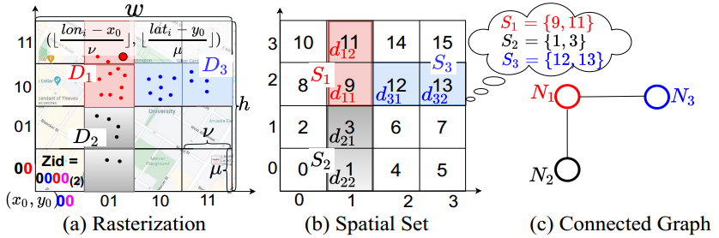
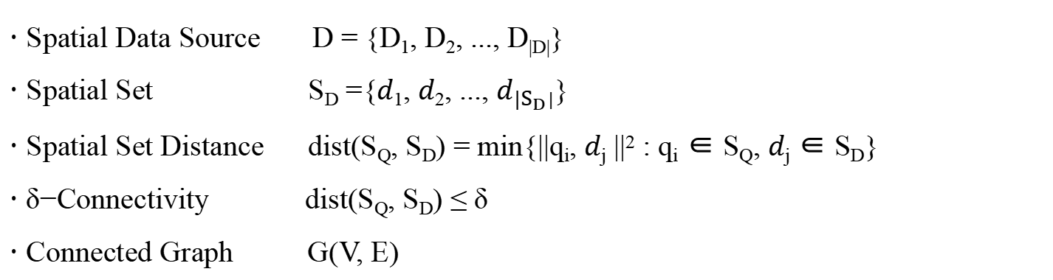
2
数据模型
· Spatial Data Source D = {D₁, D₂, ..., D_{|D|}}
· Spatial Set S_{D} ={$d$₁, $d$₂, ..., $d_{{|S}_{D}}|$}
· Spatial Set Distance dist(S_{Q}, S_{D}) = min{||q_{i}, $d$_{j} ||² : q_{i} ∈ S_{Q}, $d$_{j} ∈ S_{D}}
· δ−Connectivity dist(S_{Q}, S_{D}) ≤ δ
· Connected Graph G(V, E)

Slide 6
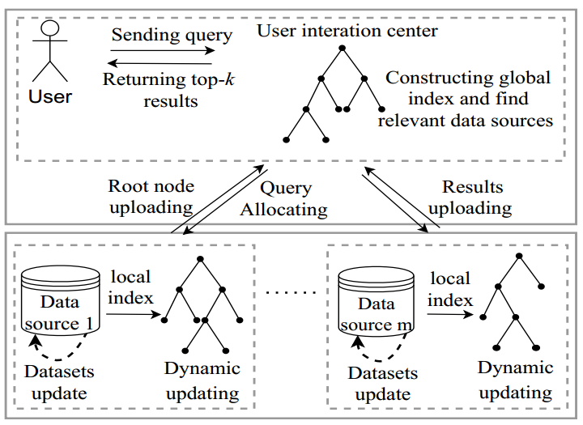
3
搜索框架
Multi-source Spatial Dataset Search (MSDS)

Slide 7
4
索引构建
· Local Index Construction
· Global Index Construction
· Dataset Graph Construction

Slide 8
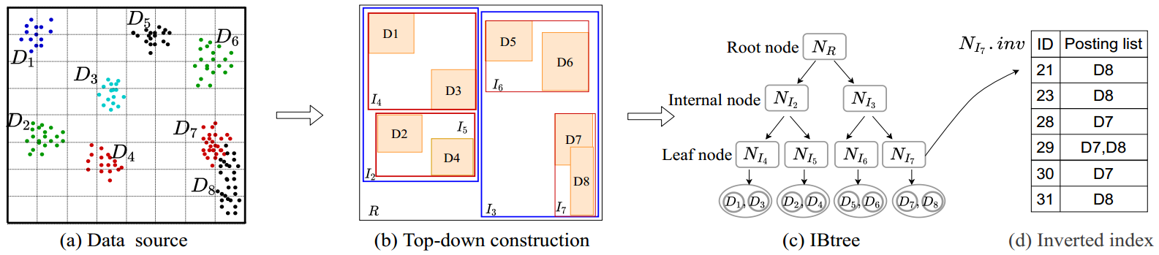
4
索引构建
· Local Index Construction
· Global Index Construction
· Dataset Graph Construction
—— IBtree
(Dataset Node)： N_{D} = (id, rect, p, r, pa, s)
(Internal Node): N_{I} = (rect, p, r, ch, pa)
(Leaf Node): N_{L} =(rect, p, r, ch, pa, inv)

Slide 9
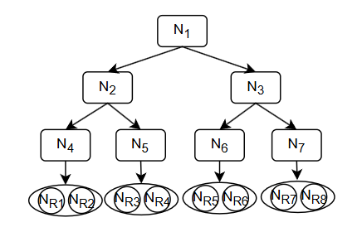
4
索引构建
· Local Index Construction
· Global Index Construction
· Dataset Graph Construction

Slide 10
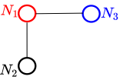
4
索引构建
· Local Index Construction
· Global Index Construction
· Dataset Graph Construction
5
3
G(V, E)
距离下界：lb(N_{Q}, N_{D}) = max{||N_{Q}.p, N_{D}.p||² − N_{Q}.r − N_{D}.r, 0}

Slide 11
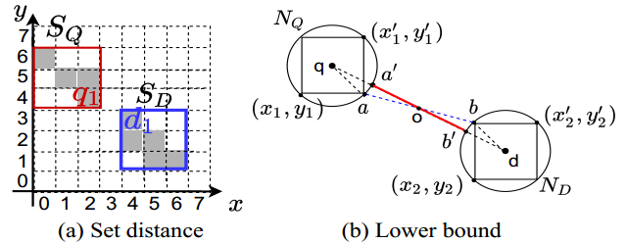
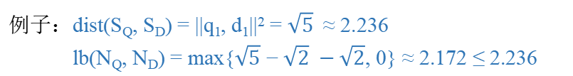
4
索引构建
· Local Index Construction
· Global Index Construction
· Dataset Graph Construction
距离下界：lb(N_{Q}, N_{D}) = max{||N_{Q}.p, N_{D}.p||² − N_{Q}.r − N_{D}.r, 0}
例子：dist(S_{Q}, S_{D}) = ||q₁, d₁||² = $\sqrt{5}$ ≈ 2.236
lb(N_{Q}, N_{D}) = max{$\sqrt{5}$ − $\sqrt{2} −\sqrt{2}$, 0} ≈ 2.172 ≤ 2.236

Slide 12
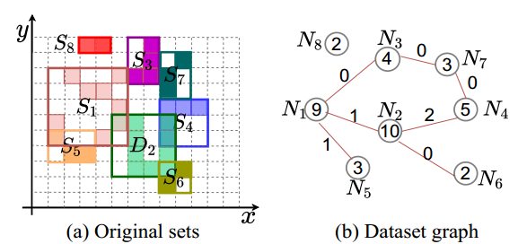

4
索引构建
· Local Index Construction
· Global Index Construction
· Dataset Graph Construction
距离下界：lb(N_{Q}, N_{D}) = max{||N_{Q}.p, N_{D}.p||² − N_{Q}.r − N_{D}.r, 0}
距离下界与IBtree结合加快数据集图构建

Slide 13
5
静态数据集搜索
两种查询分发策略
· 仅向剪枝后的候选数据源发送查询请求
· 仅向本地数据源传输MBR区域信息

Slide 14
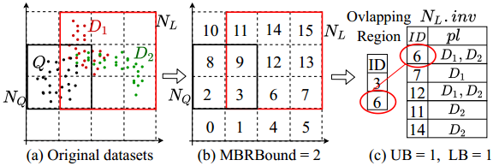
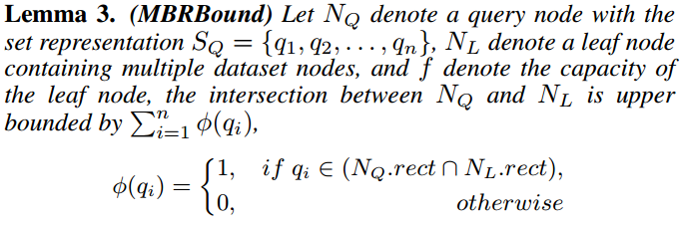
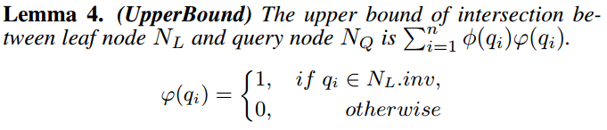
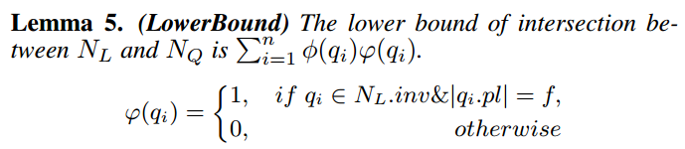
5
静态数据集搜索
基于IBtree的加速MIQ搜索算法

Slide 15
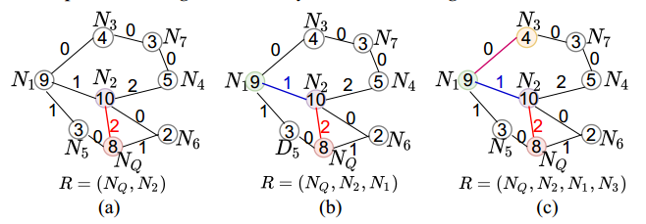
5
静态数据集搜索
基于局部索引的贪心方法加速MCQC搜索
· 贪婪空间合并算法(GASM)
· 基于数据集图的贪心算法 (GADG)

Slide 16
6
动态数据集搜索
动态索引更新
(Dataset Node)： N_{D} = (id, rect, p, r, pa, s)
(Internal Node): N_{I} = (rect, p, r, ch, pa)
(Leaf Node): N_{L} =(rect, p, r, ch, pa, inv)

Slide 17
6
动态数据集搜索
Top-k动态搜索
User Intersection Center
· MIQ
· MCQC
transfer the new result
Dataset Sourse
datasets update

Slide 18
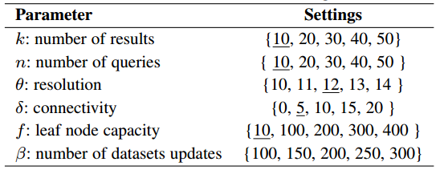
7
实验
User Intersection Center - 1
Dataset Sourse - 5

Slide 19
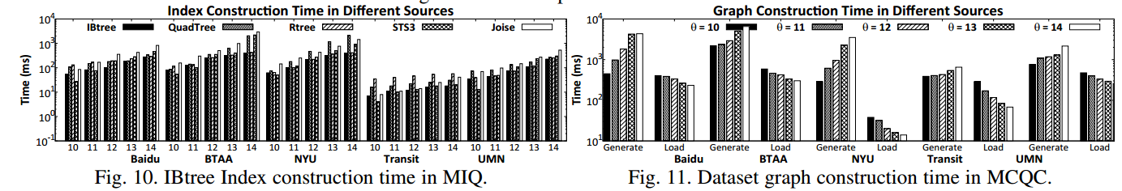
7
实验

Slide 20
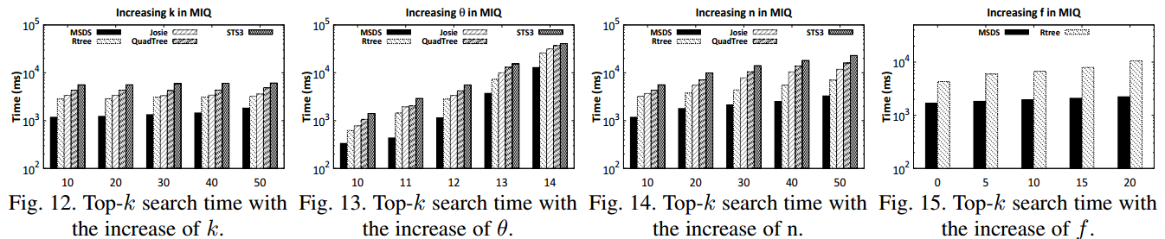
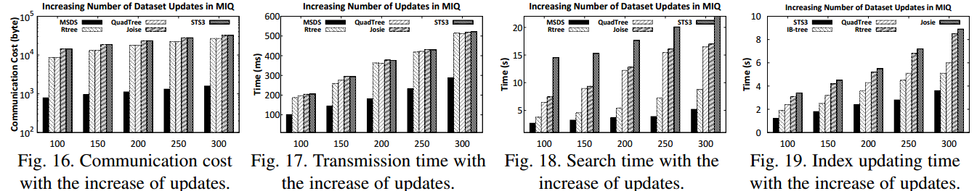
7
实验

Slide 21
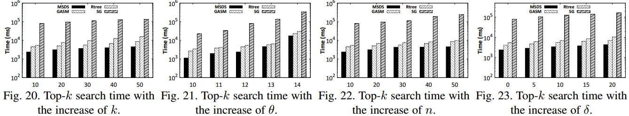
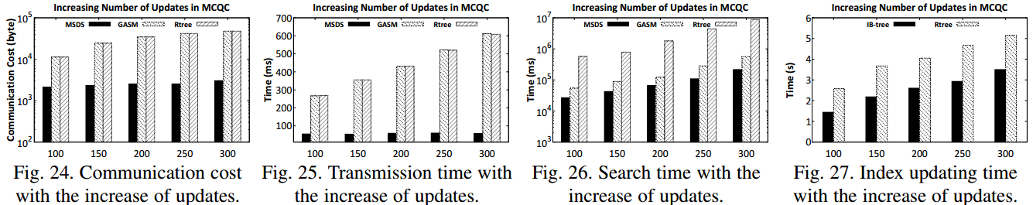
7
实验

Slide 22
8
总结
总结
· 定义了两个搜索问题，MIQ和MCQC
· 提出了MSDS框架
· 构建了IBree和Dataset Graph
· 静态搜索中设计了一种基于IBtree的搜索算法和两种启发式贪婪算法
· 动态搜索中设计了索引动态更新策略和top-k动态搜索方法

Slide 23
谢谢

